Slide 1

Emprendemos
3/Junio/2023
Magister Eduard Duarte Sepúlveda

Slide 2

trabajo que tendrá más salidas
Motivación
Con la llegada del 2023 surgen dudas sobre el mundo laboral y cuál de todos va a ser el trabajo más rentable, mejor pagado y con mayores salidas. Sin embargo, parece que no hay duda y los desarrolladores de software se llevan un claro primer puesto.
¿Existe una necesidad real creciente de desarrolladores de software?
Los datos sugieren que para 2029, la demanda de ingenieros de software podría aumentar hasta el 22 %. Más de 4,7 millones de desarrolladores de software
https://computerhoy.com/tecnologia/trabajo-tendra-salidas-laborales-2023-1184100

Slide 3

Extender funcionalidades de aplicaciones
Creando Valor

Slide 4
Conecting the Dots
Modelo de negocio
Modelo de negocio
Crear Valor de negocio
Entregar Valor de negocio
Capturar Valor de Negocio
(Ecuación Económica)
Propuesta de valor
Capacidades
Modelos de monetización
Story Telling
Use Cases
Metodológicas
Procesos
Ingresos
Costos
Observación
Requerimientos
Recursos
Digitales
Caso de ne gocio

Slide 5
Modo desarrollador en Google chrome
Entregando valor
Abrir las herramientas para desarrolladores de Google Chrome. Esta funcionalidad te ayudará a realizar debug de errores en tu sitio web con información al instante para que puedas gestionar tus correcciones de lo que ocurre detrás de escena cuando alguien ingresa a tu página web desde su navegador.
Abre Google Chrome.
Ve al menú principal ubicado en el margen superior derecho.
Ahora posa el cursor sobre el menú Herramientas.
Y ahora haz clic en Herramientas del desarrollador.
https://help.wnpower.com/hc/es/articles/360035684632-Acceder-a-Herramientas-para-desarrolladores-en-Google-Chrome

Slide 6
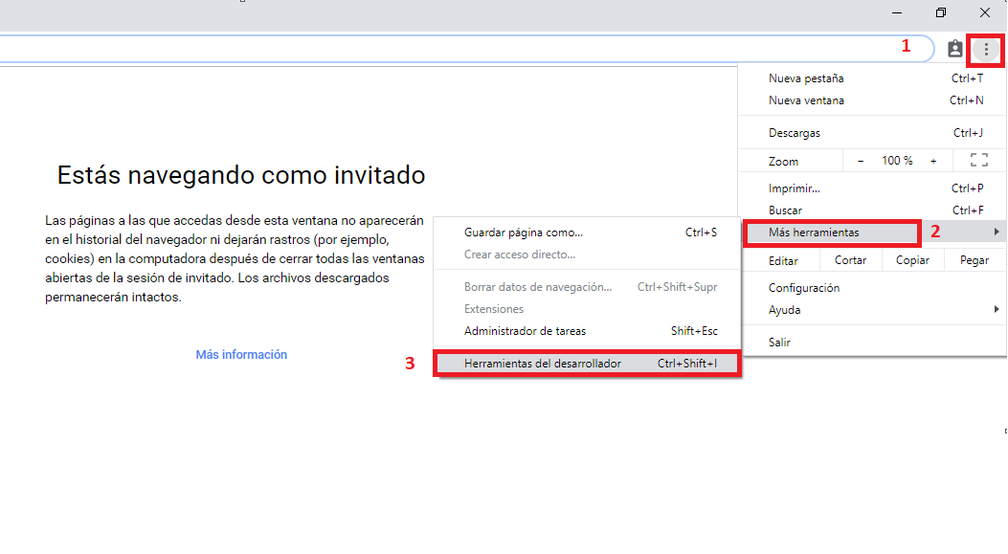
Modo desarrollador en Google chrome
Entregando valor
https://help.wnpower.com/hc/es/articles/360035684632-Acceder-a-Herramientas-para-desarrolladores-en-Google-Chrome

Slide 7
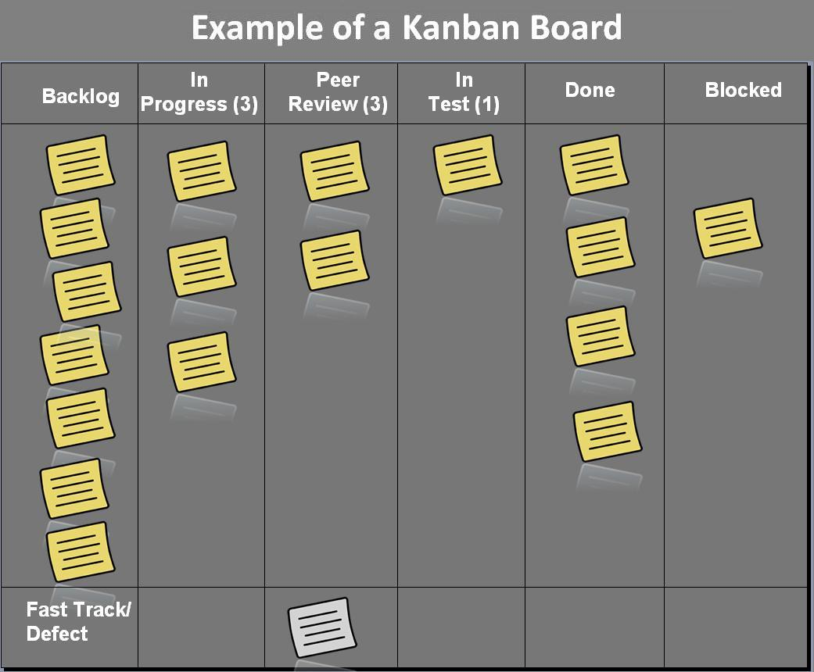
Tablero kanban
Entregando valor

Slide 8
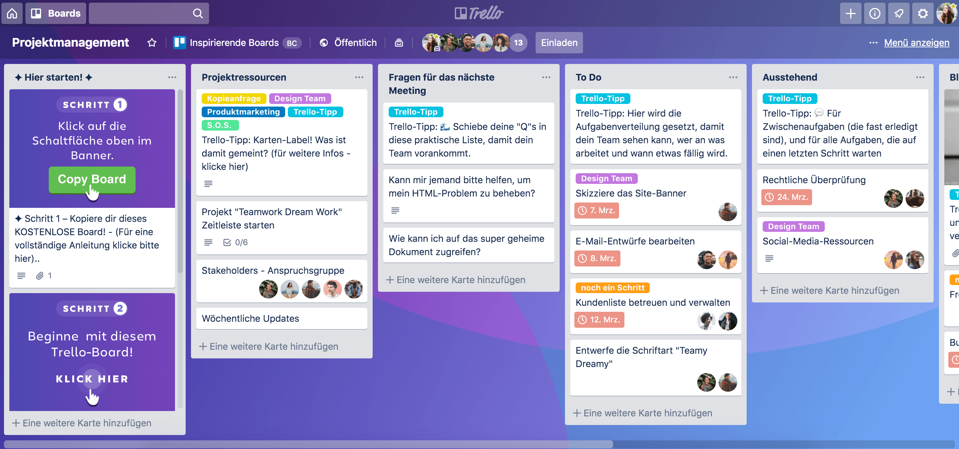
Tablero Trello
Entregando valor

Slide 9
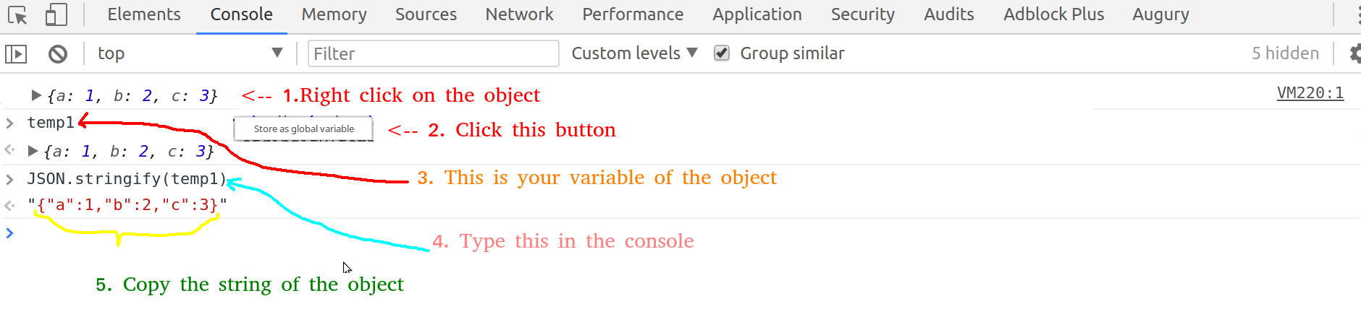
Consola de Google Chrome - javascript
Entregando valor

Slide 10
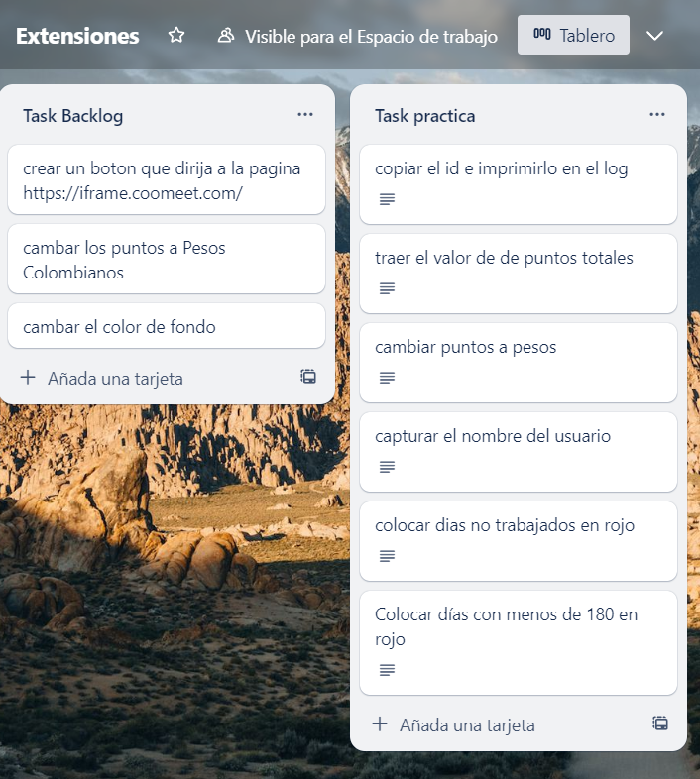
Hagamos la practica
Entregando valor
https://trello.com/b/AACxaIFJ/extensiones

Slide 11

Muchas Gracias
Notes:
Cultura y velocidad distinta….
Plantear argumentos

